Slide 1

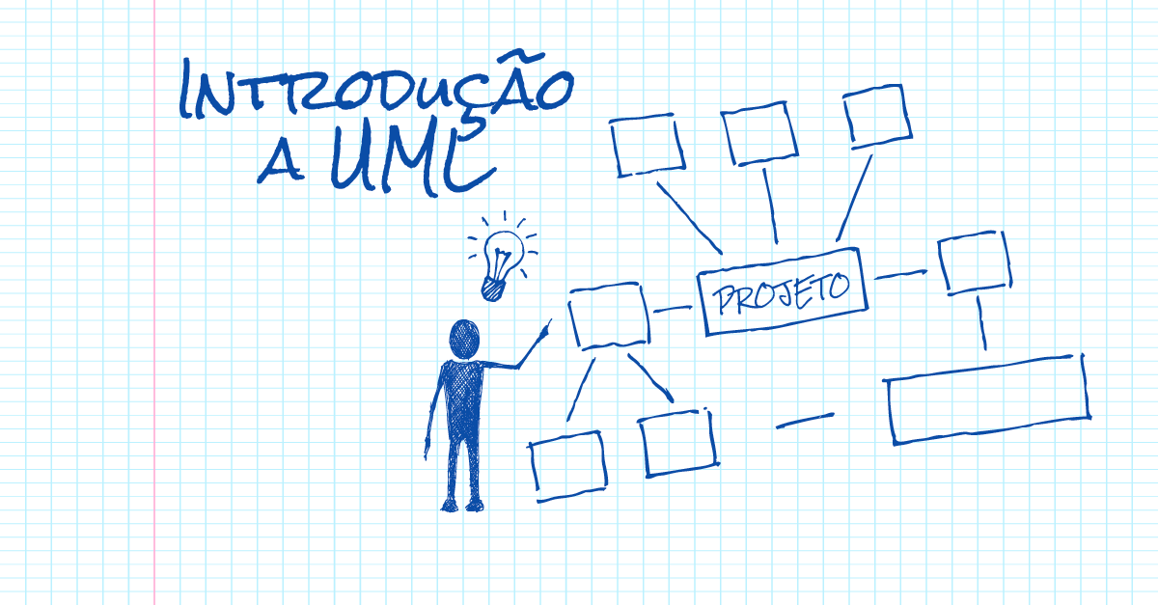
ANÁLISE E PROJETO ORIENTADO A OBJETOS

Slide 2
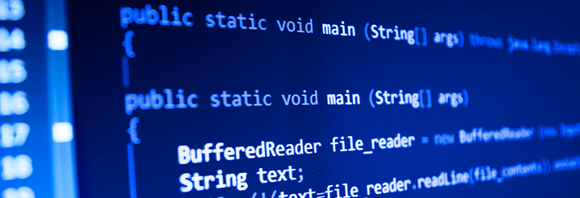
Casos de Uso
Prof. Me. Erinaldo Sanches Nascimento

Slide 3
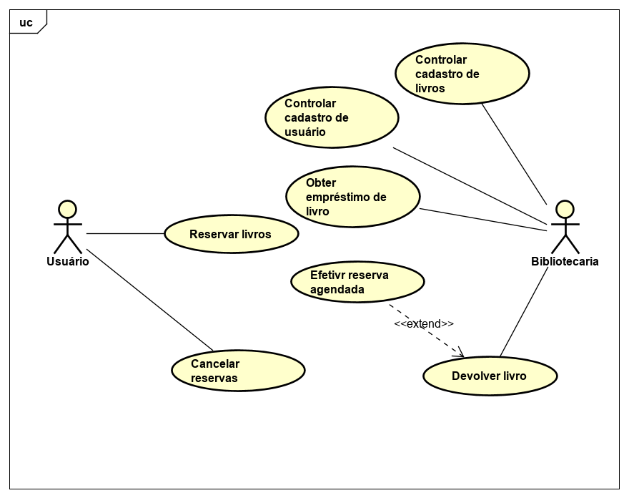
Unidade: Casos de Uso
Aula 4: Diagrama de Casos de Uso
Introdução
Atores
Casos de uso
Relações de dependência

Slide 4
O modelo de casos de uso representa, de forma panorâmica,
os requisitos funcionais de um sistema do ponto de vista do usuário.
RANDO & FREITAS (2020)

Slide 5
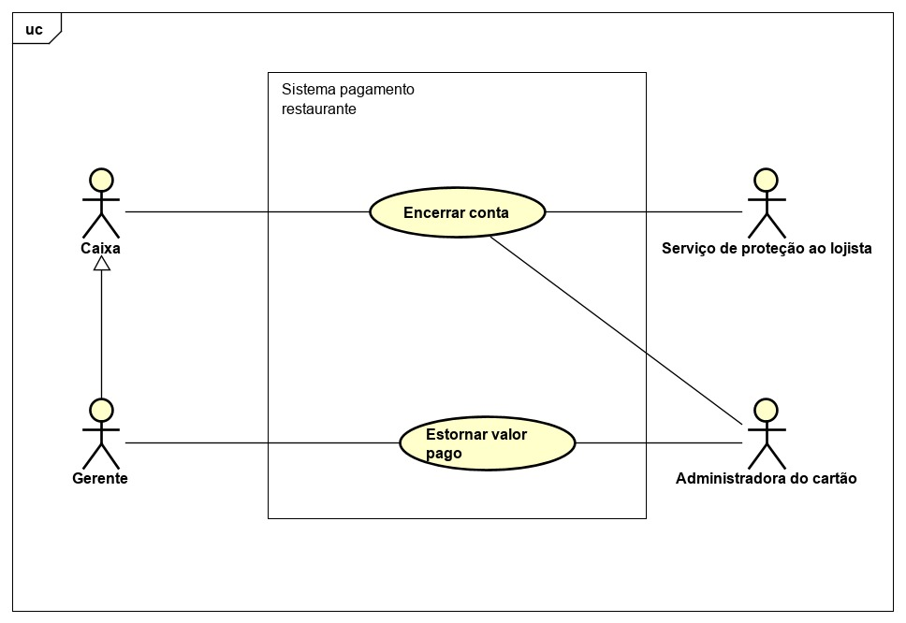
Introdução
Objetivos do modelo de casos de uso:
Compreender o problema (elicitar).
Delimitar o sistema (domínio).
Definir as funcionalidades oferecidas ao usuário (sem se preocupar com a implementação).

Slide 6

Atores
Quais as pessoas ou os departamentos interessados em determinado requisito funcional?
Quem suprirá o sistema com informações e quem receberá informações dele
Quais os recursos externos utilizados pelo sistema?
Uma pessoa desempenha diferentes papéis?
O sistema interage com outros sistemas existentes?

Slide 7

Casos de Uso
As tarefas de cada ator.
Quais informações o ator obtém do sistema.
Quem fornece as informações.
Quem captura as informações.
Se algum ator precisa ser informado sobre eventos produzidos pelo sistema.
Se existem eventos externos que devem ser notificados ao sistema.

Slide 8
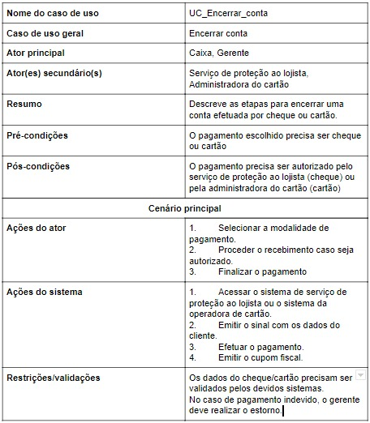
Casos de Uso
Nome.
Descrição.
Requisitos funcionais providos pelo caso de uso.
Restrições (pré e pós-condições).

Slide 9

Relações de Dependência

Slide 10

Relações de Dependência

Slide 11

Relações de Dependência

Slide 12

Relações de Dependência

Slide 13

Relações de Dependência

Slide 14
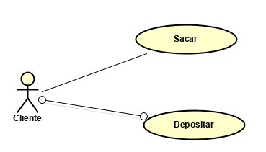
Relações de Dependência

Slide 15
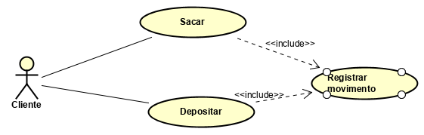
Relações de Dependência

Slide 16
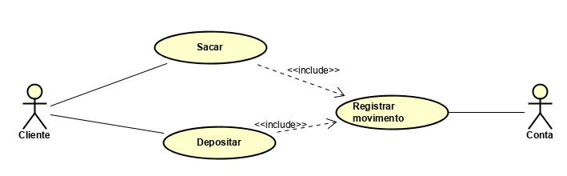
Relações de Dependência

Slide 17

Relações de Dependência

Slide 18

Relações de Dependência

Slide 19
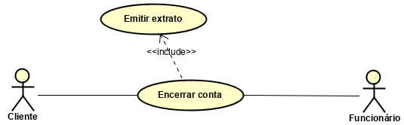
Relações de Dependência

Slide 20
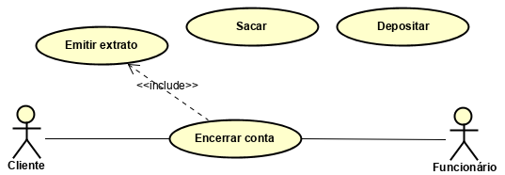
Relações de Dependência

Slide 21
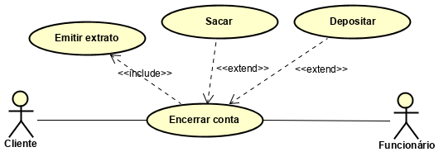
Relações de Dependência

Slide 22
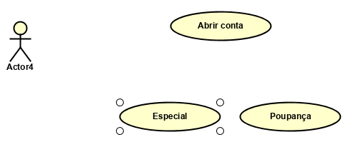
Relações de Dependência

Slide 23
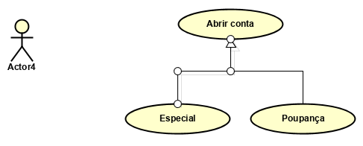
Relações de Dependência

Slide 24
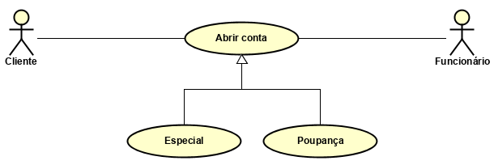
Relações de Dependência

Slide 25
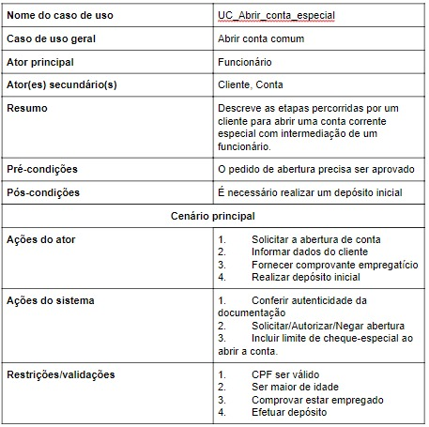
Relações de Dependência

